Slide 1

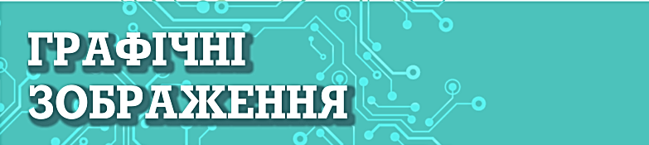





Урок 15
БАЗОВІ ПОНЯТТЯ КОМП’ЮТЕРНОЇ ГРАФІКИ. ВИДИ КОМП’ЮТЕРНОЇ ГРАФІКИ
інформатика
6
Перейти на Ютуб-канал «Дистанційне навчання»

Slide 2



Комп’ютерна графіка – розділ інформатики, який ви­вчає способи та засоби створення й опрацювання графічних зображень з використанням комп’ю-терної техніки.
Вико­ристовується комп’ютерна графіка майже в усіх сферах ді­яльності людини: у науці й техніці, у медицині й освіті, рекламному бізнесі, індустрії розваг тощо.

Slide 3
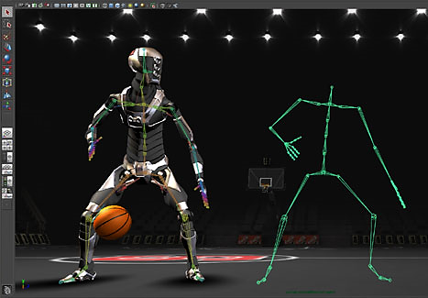
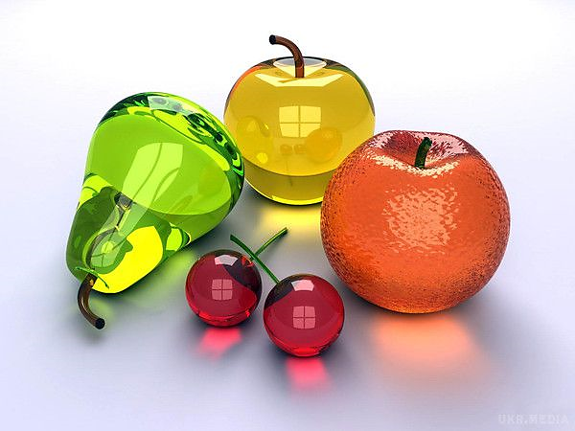
Основним об’єктом комп’ютерної графіки є графічне зображення. Воно може бути малюнком або фотографією, діаграмою або схемою, архітектурним ескізом або реклам­ним плакатом, кадром з мультфільму або відеоролика,
QR-кодом тощо.

Slide 4
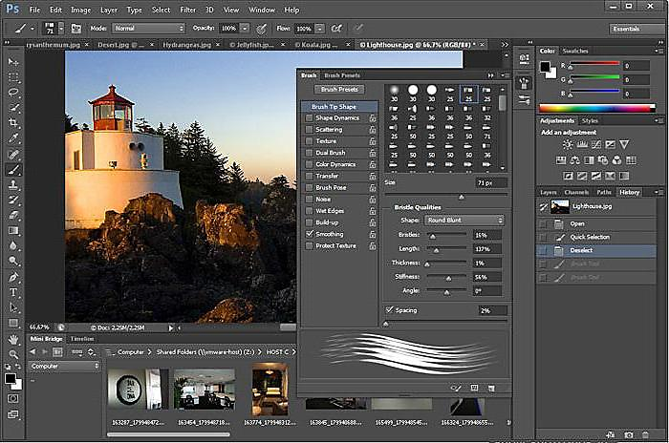
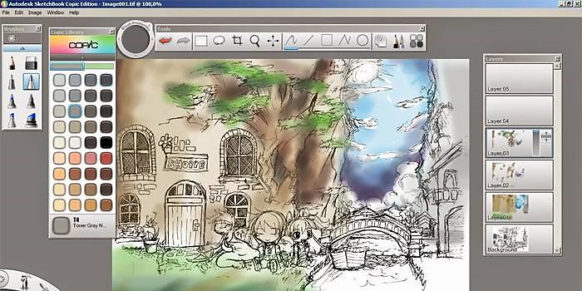
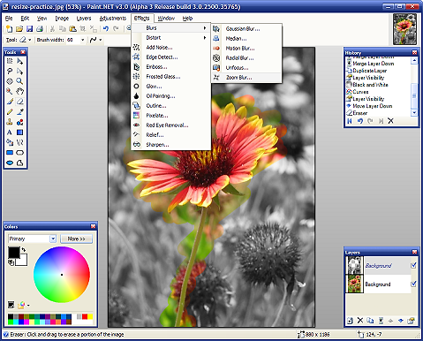
Графічне комп’ютерне зображення можна створити різними способами. Найбільш розповсюдженим є створення графічних зображень з використан-ням спеці­альних програм – графічних редакторів, а також з вико­ристанням інших типів комп’ютерних програм, наприклад, генератор QR-кодів, таблич-ний процесор (для створення ді­аграм і графіків), редактор електронних схем тощо.

Slide 5
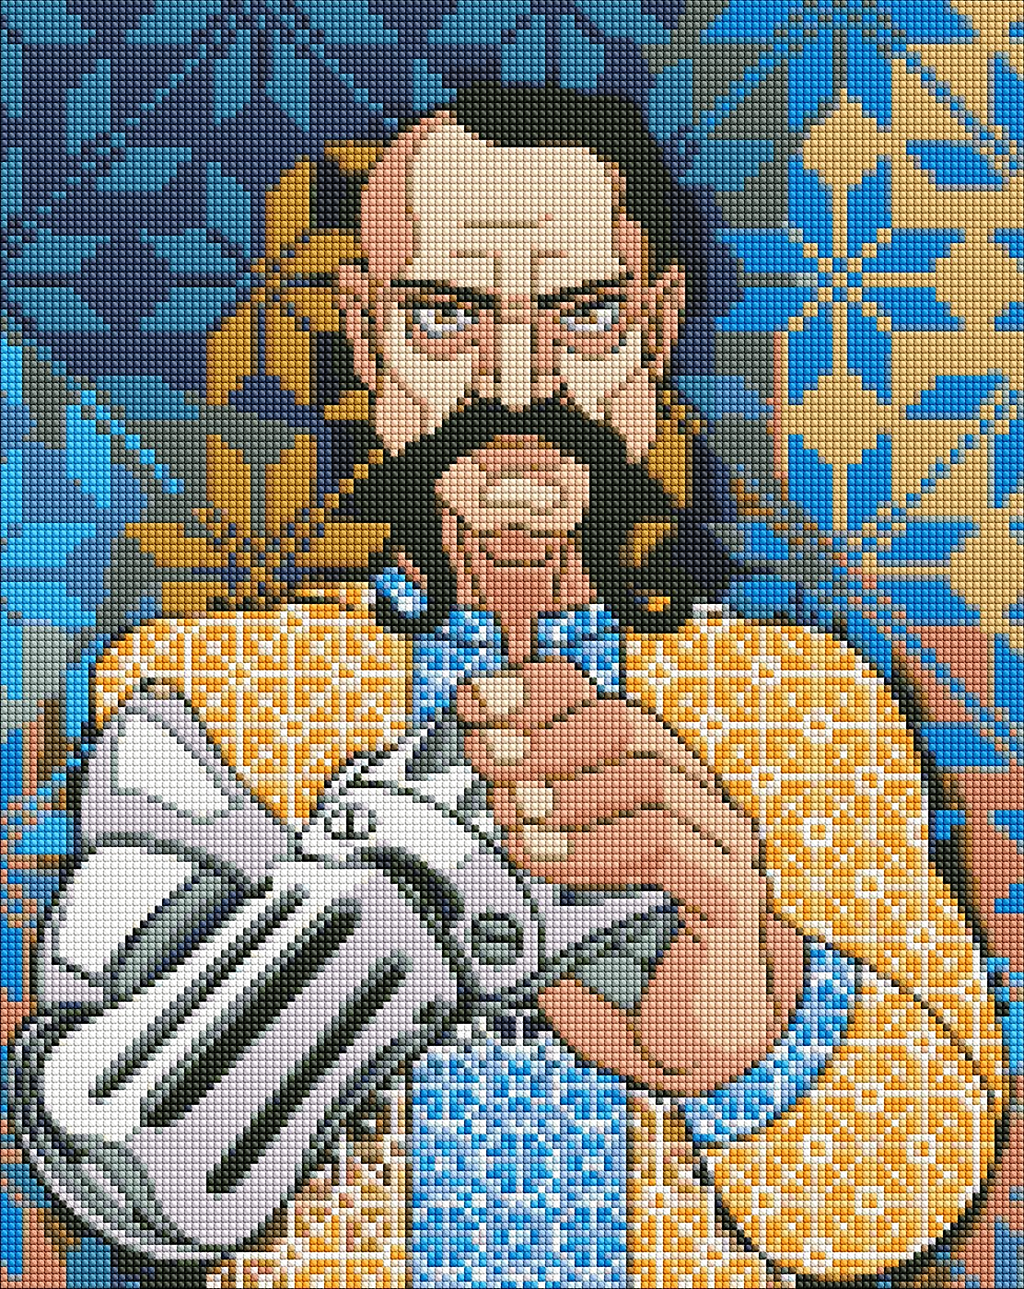


Растрове графічне зображення складається з окре­мих маленьких прямо-кутників – пікселів (англ. pixel від PICtures ELement — елемент зображення). Таке зображен­ня схоже на мозаїку, яку виготовлено з однакових за розмі­ром об’єктів (камінців, скелець тощо)

Slide 6
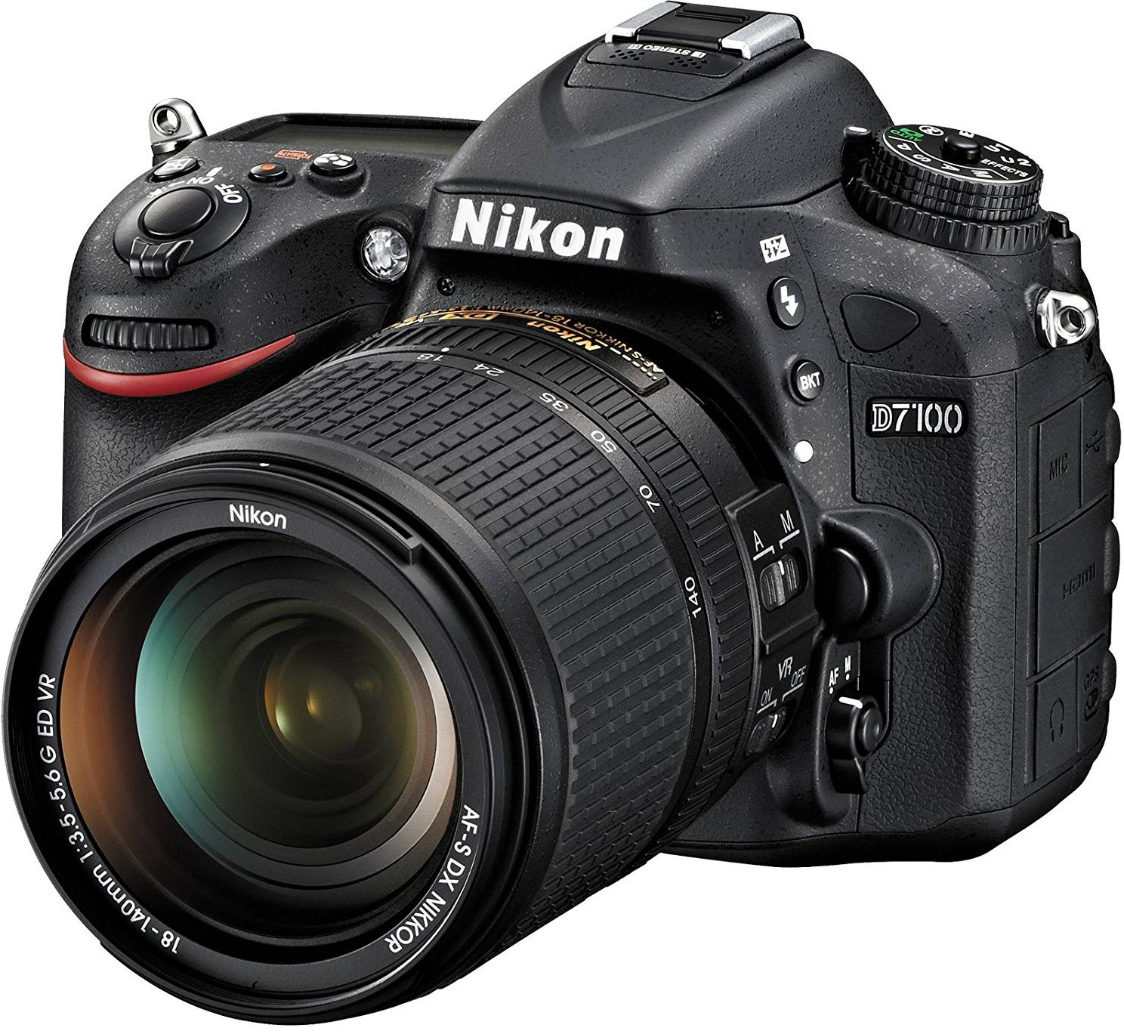
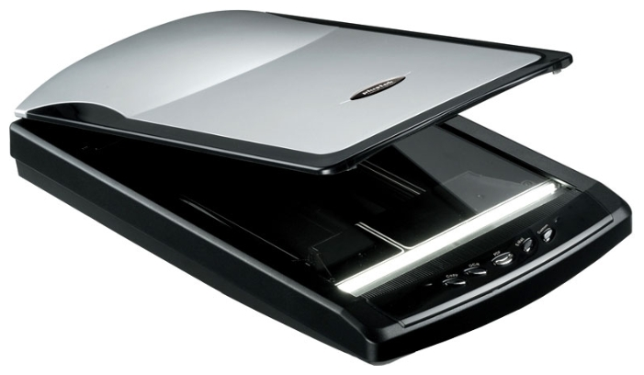
Растрові зображення можна створювати у графічних ре­дакторах або з використанням фотокамер, сканерів та ін­ших пристроїв.

Slide 7

Повну презентацію дивіться у відеоуроці
інформатика
6
Перейти на Ютуб-канал «Дистанційне навчання»

